Slide 1
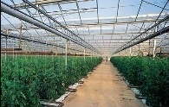
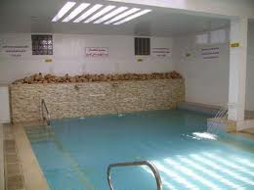
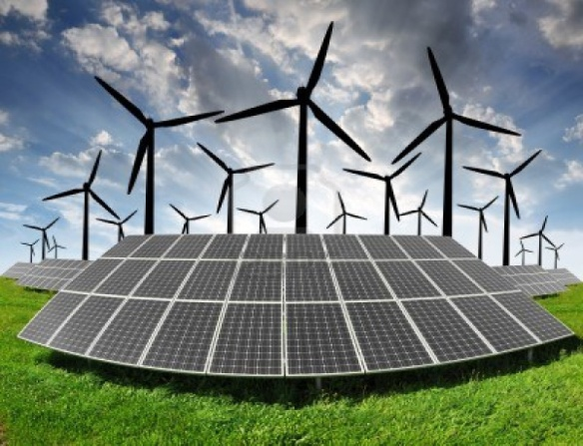
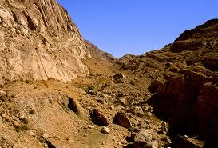
Gabes: Carrefour de la méditerranée

Slide 2
Sommaire
I- présentation du gouvernorat
II - Potentialités
III- Perspectives d’investissement
IV- Grands Projets

Slide 3
I- Présentation du gouvernorat

Slide 4
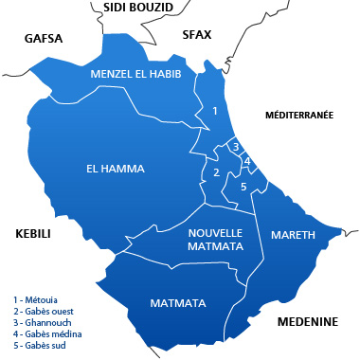
Une population de 398 026 habitants ( 2018 )
Une superficie de 7 166 km²
11 délégations
16 communes
Gouvernorat de Gabès
Notes:
4

Slide 5
II- Potentialités
zone riche en ressources naturelles

Slide 6
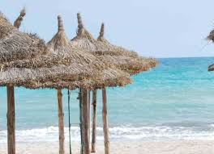
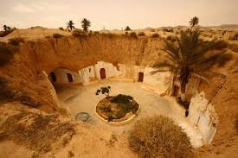
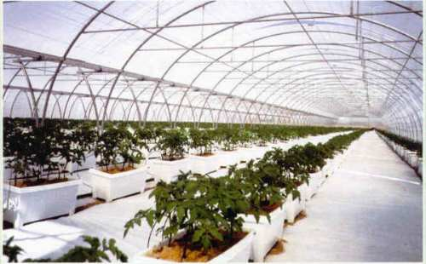
1- Situation géographique propice
Notes:
6

Slide 7
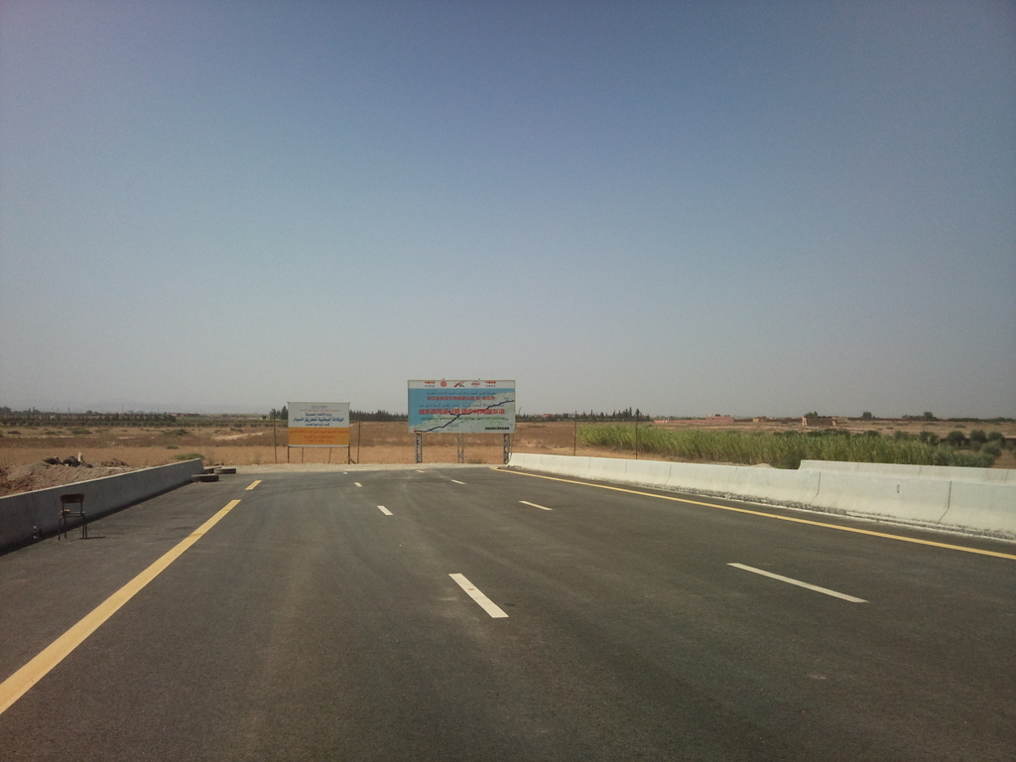
Un important point de transit proche de l'Europe
A 20 heures du port de Marseille
Moins de Quatre heures de la capitale libyenne par la route
A Trois heures de l'Algérie par la route.

Slide 8
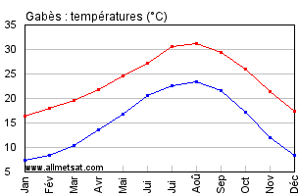
Climat doux en été et en hiver
Notes:
جميل

Slide 9
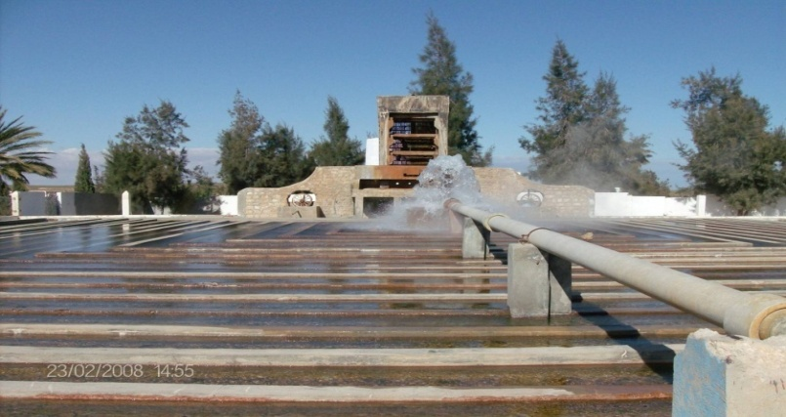
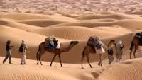
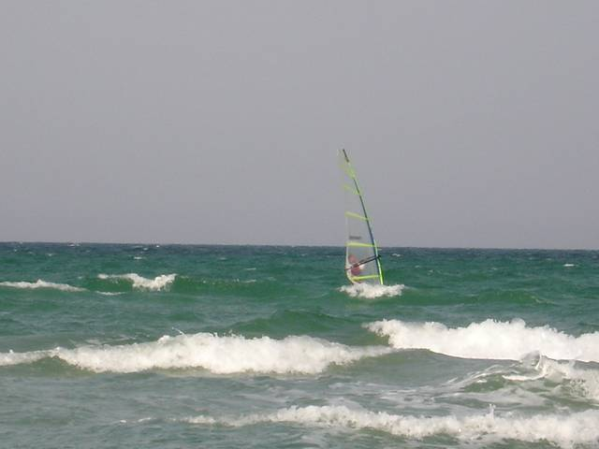
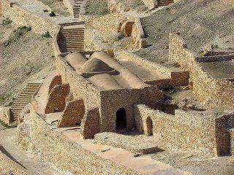
80 km de littoral
Oasis maritime l’unique dans le monde
Sources d’eaux thermales disponibles et mobilisables
Chaîne de montagnes de Matmata
Sahara
Milieu propice surtout pour l’agriculture et l’écotourisme

Slide 10
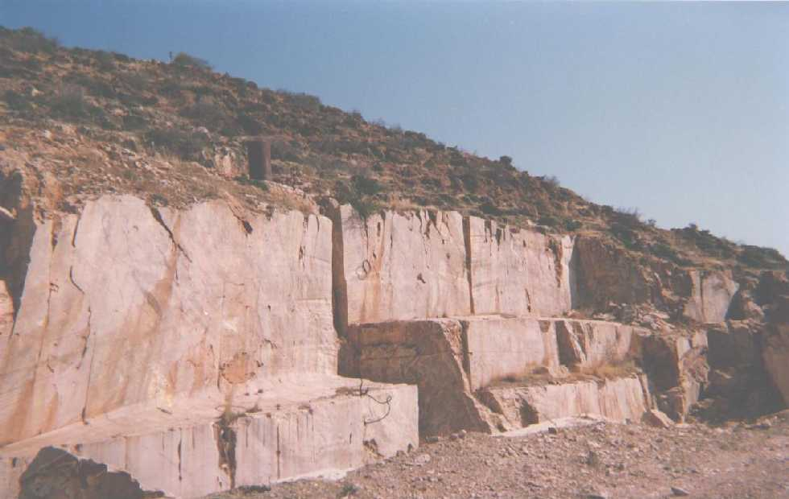
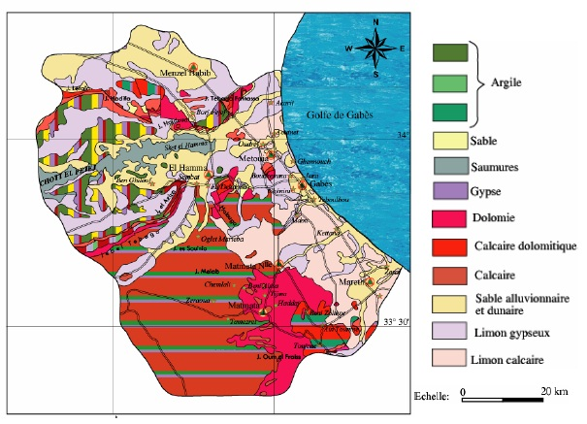
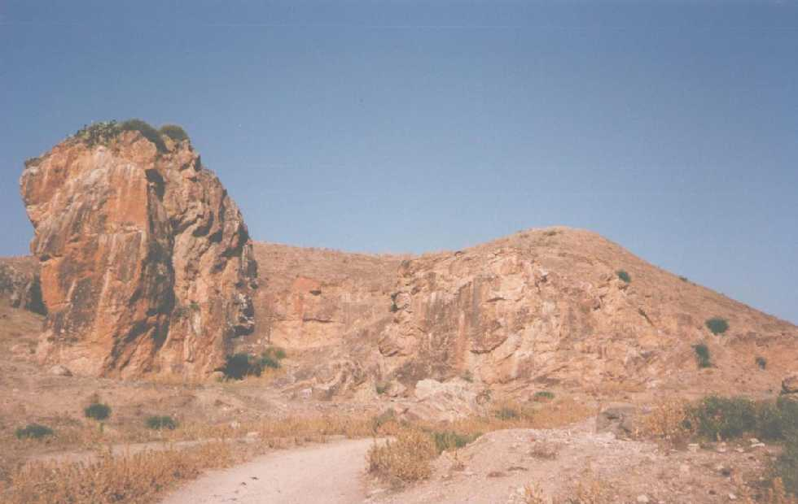
Cartographie des substances utiles
2- Substances utiles diverses susceptibles d’être
valorisées

Slide 11
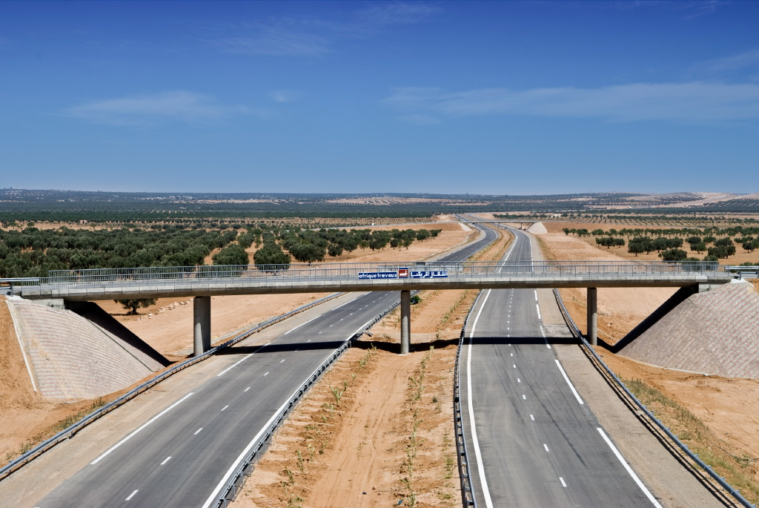
3-Infrastructure diversifiée
Un réseau routier adéquat reliant Gabès avec les autres
régions du pays
L’autoroute Sfax-Gabès et Gabès-Libye est en avancement à 80% et en cours d’exploitation.

Slide 12
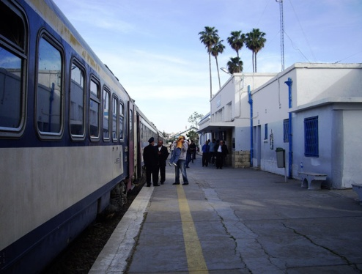
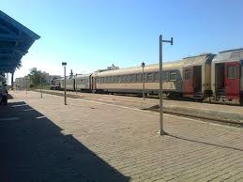
Un réseau ferroviaire important reliant Gabès avec la capitale et les autres régions pour le transport des voyageurs et des marchandises

Slide 13
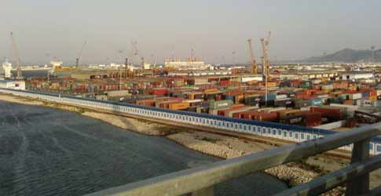
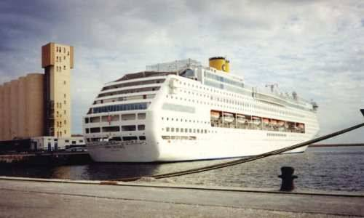
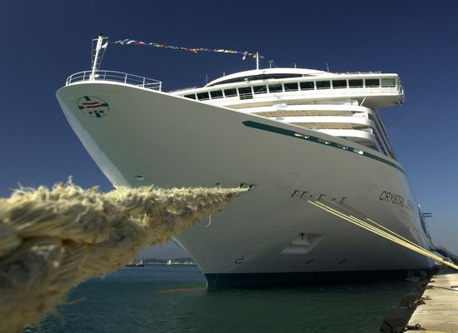
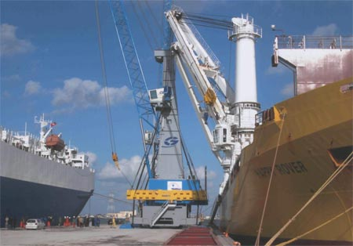
Port maritime en conformité avec les normes internationales, le plus profond en Tunisie(12m)

Slide 14
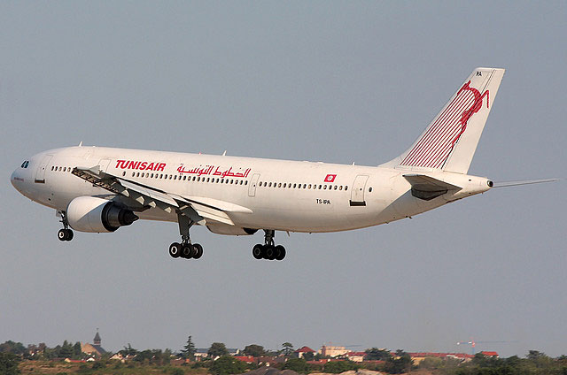
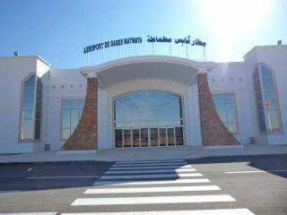
Un aéroport international Gabès-Matmata en conformité avec les normes universelles

Slide 15
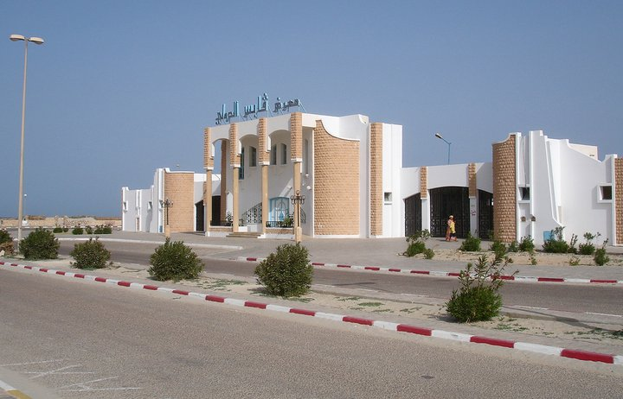
Une foire internationale de 6 ha dont 5000 m² couvertes et une capacité d’accueil de 200 exposants

Slide 16
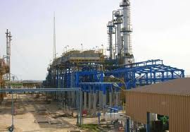
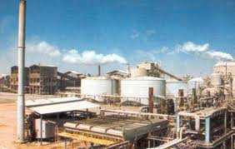
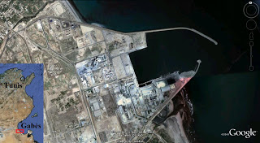
Une zone industrielle d'une superficie totale de 536 ha dont environ 236 ha sont seulement exploités à ce jour.

Slide 17
5 zones industrielles installées dans des régions de développement régionale prioritaire en cours de réalisation

Slide 18
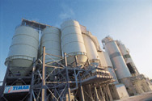
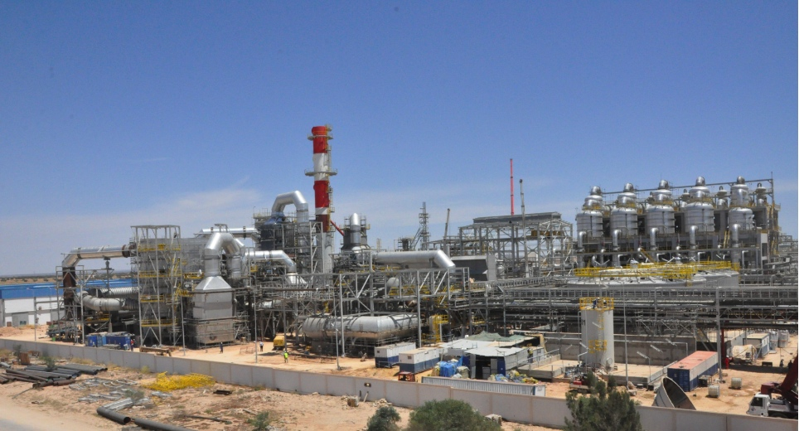
Un pole industriel chimique important

Slide 19
Plateforme universitaire et technologique
Pôle Universitaire et Scientifique :21000 étudiants.
Compétences scientifiques :1500 professeurs et chercheurs universitaires.
11 unité de recherche scientifiques
06 centres de formation professionnelle de 54 spécialités pour 4000 apprentis

Slide 20
III- Perspectives d’investissement
Notes:
20

Slide 21
Agriculture
Industrie
Tourisme
Logistique et transport

Slide 22
L’agriculture
Notes:
22

Slide 23
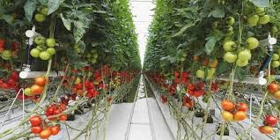
Cultures géothermales
Valorisation des eaux thermales
Exportations des produits géothermaux dépassant les 20000 tonnes par an

Slide 24
Perspectives
La possibilité d’extension des superficies des cultures géothermales dans les années à venir est de 100 ha.

Slide 25
Élevage bovin
Possibilité d’intégrer 20000 vaches laitières dans les oasis
Gabès pourrait devenir un bassin laitier

Slide 26
Investissement dans l’élevage intensif
L’élevage bovin laitier
L’élevage ovin et caprin
L’élevage camelin
Engraissement des ovins, des caprins, des veaux et des chamelons

Slide 27
Élevage avicole
Perspectives d’investissement dans l’élevage avicole
La région a un besoin accru dans ce secteur à :
Des poulaillers modernes pour compenser le déficit en viande et en œufs
Des couveuses
Des abattoirs pour volailles
Des clapiers modernes
Des poulaillers biologiques

Slide 28
Investissement dans la production végétale
Installation des pépinières arboricoles et maraichers
Installation des unités frigorifiques
Installation des projets en floriculture destinés à l’exportation
Investissement dans les plantes médicinales
Exportation de l'huile d’olive, de grenade…

Slide 29
L’industrie
Notes:
29

Slide 30
Perspectives d’investissement dans le secteur industriel
L’industrie chimique
L’agroalimentaire
Les matériaux et substances utiles
Les écotechnologies

Slide 31
Industries chimiques
La région constitue le pôle des industries chimiques de transformation du phosphate du pays avec la production d'acidephosphorique,di-ammonium phosphate(DAP), sodium tri-poly phosphate(STPP), ammonitrate... ( 70% de la production de la GCT)
ICF, Alkimia, Timab, Selecta Fertilizer

Slide 32
Industries alimentaires
Valorisation des produits locaux destinés à l’exportation:
Conditionnement des huiles alimentaires ( huile d’olive)
Conditionnement des fruits et légumes
Séchage des produits agricoles
Conditionnement des produits de pêche ( unité de transformation du crappe avec une exportation plus de 2000 tonnes par/an)

Slide 33
Les énergies renouvelables
Le gouvernorat de Gabès bénéficie de
environ de 340 jours de soleil par an avec un DNI de 1800 kWh/m2,
Source géothermale à Elhamma,
Potentiel éolien: vitesse supérieur 7m/s à 60 m d’altitude

Slide 34
Tourisme

Slide 35
Un littoral de 80 km , 7000 Ha d’oasis , des eaux thermales, des chaines de montagnes et de Sahara permettant des possibilités réelles d’investissement dans :
l’hôtellerie, le tourisme culturel et de congrès,
Le tourisme thermal,
Tourisme balnéaire,
Tourisme oasien,
Tourisme de convalescence,

Slide 36
Logistique et transport

Slide 37
Fortes potentialités d’investissement en logistique et transport
- 31 entreprises de transport et logistique dont 9 à 10 salarié et plus
- Activité de transport et manutention developpée
- Flux logistique important menée par l’activité du port ( import des produits alimentaires, derivés de pétrole
Export de plus de 18000 conteneur des produits chimiques et des cultures de primeur
proximité du bassin de production de dattes ( 120 km de Kebili,

Slide 38
IV - Grands Projets
Notes:
38

Slide 39
Station Thermale à Khebayet,
El hamma
Notes:
39

Slide 40
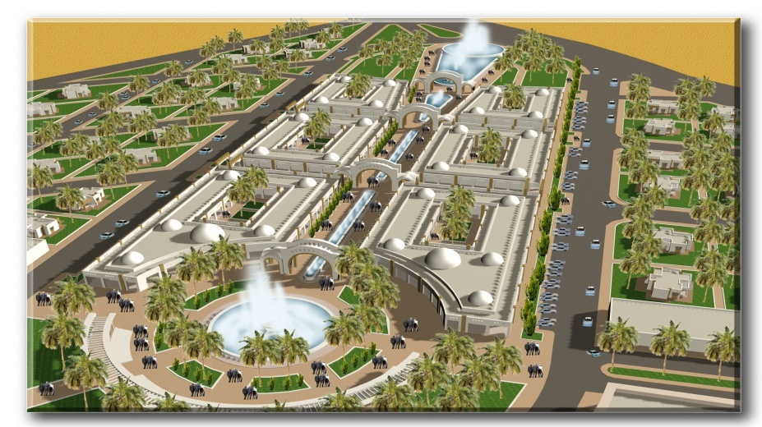
Préparation de la ville thermale sur un terrain de 175 ha
Les composantes du projet:
unités hôtelières, hôpital et cliniques, boutiques, espaces verts,
habitations individuelles et collectives, terrain de tennis,
terrains pour autre activités sportives (football et autre) centre de congrès
Notes:
40

Slide 41
Zone logistique et réaménagement du port de Gabès

Slide 42
Objectif
La zone d’activités logistiques est un projet ayant pour objectif principal d’exploiter ou de profiter au mieux des atouts de la région de Gabès pour en faire comme elle l’était toujours un carrefour de commerce international à travers une plateforme logistique qui met en liaison :
la région du sud Tunisien, la Lybie et l’Algérie,
avec
le reste du monde par la voie maritime qui représente le point fort de Gabès.

Slide 43
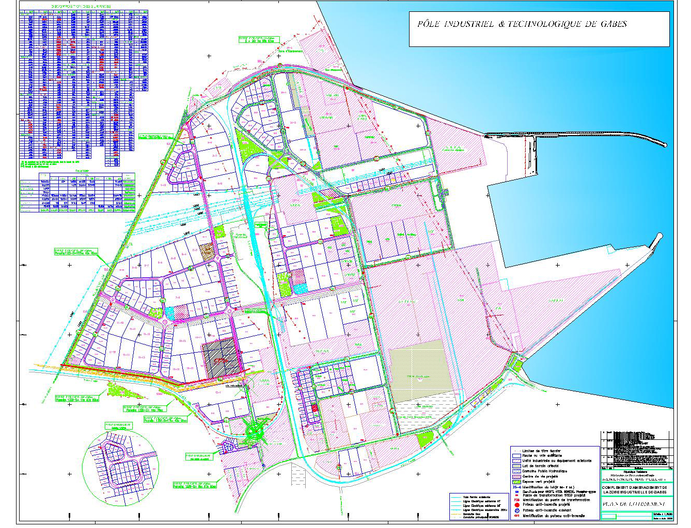
Zone d’activités logistiques à Gabès
Composantes :
Zone logistique d’entreposage avec des locaux vastes
et séparés par type d’activité
Zone de manœuvre
Centre de service
Des centres de formation en métiers de transit,
de transport, logistique,…
Des locaux techniques
Un centre de vie : abritant
Autres activités comme station service,…

Slide 44
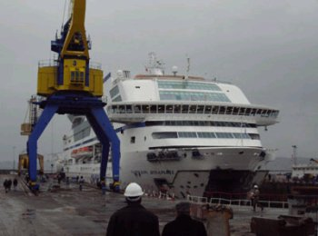
Projet Réaménagement du port de Gabès
Objectifs du projet:
Assurer une productivité optimale
de l’activité du port afin d’augmenter
sa flexibilité
Diversifier les activités au niveau du port
Améliorer le niveau des opérations par l’introduction des systèmes automatiques
Notes:
44

Slide 45
Station de dessalement d’eau de mer à Zarat
Notes:
45

Slide 46
INTITULE DU PROJET :
Réalisation d’une station de dessalement d’eau de mer à Zarat délégation Mareth, Gouvernorat de Gabès de capacité 50 000 m3/j extensible à 10 000 m3/j.
OBJECTIFS ET APPORTUNITES DU PROJET :
- Soulager l’exploitation actuelle des ressources souterraines.
- Compenser le déficit actuel en eau potable.
- Améliorer la qualité d’eau.
- Satisfaire à la demande croissante en eau potable.
CONSISTANCE DU PROJET :
Le projet comprend les éléments suivants :
Une station de dessalement d’eau de mer de capacité 50 000 m3/j extensible à 100 000 m3/j avec les équipements nécessaires.
La prise d’eau de mer.
La conduite de rejet de la saumure en mer.
Les conduites de raccordement aux pôles de mélange.
COUT DU PROJET : 310 Millions de DT TTC.
AVANCEMENT DU PROJET :
Etude achevée.
Requête de financement en cours.

